Slide 1
Le phishing, ça se joue dans les détails!
Tout ce qu’il faut savoir pour ne plus jamais tomber dans le panneau.
Octobre 2023
Une présentation proposée par Safeonweb dans le cadre de la campagne de 2023

Slide 2
Internet présente de nombreux avantages…
Toutes les informations sont toujours à portée de main :
Horaires
Prévisions météo
Itinéraires
C’est pratique et rapide :
Transactions bancaires en ligne
Pas de files à la maison communale
Finies les amendes à la bibliothèque
Médecin, dentiste et pharmacien à portée de clic
Toujours en contact
La famille et les amis éloignés physiquement restent toujours proches, d’une certaine façon
La possibilité de s’arranger en dernière minute pour aller manger quelque part

Slide 3
Mais les criminels s’y retrouvent eux aussi…
Phishing
Hacking
Sextortion scam
Vous recevez un mail dans lequel les escrocs affirment avoir piraté votre ordinateur et avoir pris des photos intimes de vous pendant que vous regardiez un film pornographique. C’est du bluf.
Microsoft scam
Le Microsoft Scam est une arnaque où vous recevez un appel téléphonique d’une personne qui se présente comme un collaborateur du helpdesk de Microsoft, d’Apple ou d’une autre société informatique
Et autres encore

Slide 4
Comment me protéger en ligne?
Scannez votre ordinateur à l’aide d’un scanner antivirus
Réalisez des back-ups / copies de réserve de vos fichiers
Procédez régulièrement à des mises à jour
Utilisez une combinaison mêlant un mot de passe sûr (un élément dont vous seul avez connaissance) et une empreinte digitale (un élément unique à votre personne), et procédez ainsi à ce que l’on appelle une authentification à deux facteurs (2FA)
Apprenez à reconnaître les faux messages et transférez-les à suspect@safeonweb.be

Slide 5
Soyez plus malin qu’un phisher
Avez-vous reçu un message suspect ces derniers mois ? Un courriel contenant une offre trop alléchante ou un SMS qui semblait provenir de votre banque ? Vous n'êtes pas le seul. Nous sommes inondés par un tsunami de messages suspects. Nous sommes souvent plus malins que les escrocs, mais leurs messages peuvent être si trompeurs que de nombreuses personnes se laissent prendre au piège.

Slide 6
Phishing? Késako?
Le phishing est une forme d'escroquerie en ligne par laquelle des fraudeurs vous envoient un faux message pour tenter de vous escroquer.

Slide 7
Le phishing ? Késako ?
Des cybercriminels tentent d’accéder à vos données, voire à votre appareil
Et c’est vous qui leur fournissez un accès !
Comment ça ? Ils envoient un message contenant :
un lien | une pièce jointe ou la demande d’ouvrir une application
Vous cliquez sur le lien. Et/ou vous introduisez vos données. | Vous ouvrez la pièce jointe ou l’application. Un virus s’installe. Vous leur fournissez ainsi un accès à vos outils et vos données.

Slide 8
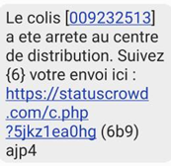
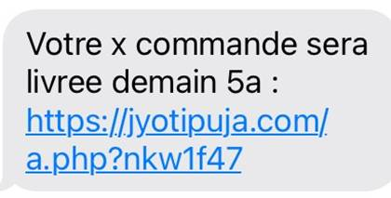
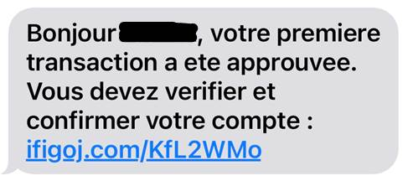
Et le smishing?
Smishing: c’est un sms suspect
Un message suspect avec un URL reçu sur téléphone.
Aussi via Facebook, WhatsApp, Messenger, etc...

Slide 9
Et le smishing?
Smishing: c’est un sms suspect
Un message suspect avec un URL reçu sur téléphone.
Aussi via Facebook, WhatsApp, Messenger, etc...

Slide 10
Il est l’heure de s’entraîner ! Faites le test sur safeonweb.be

Slide 11
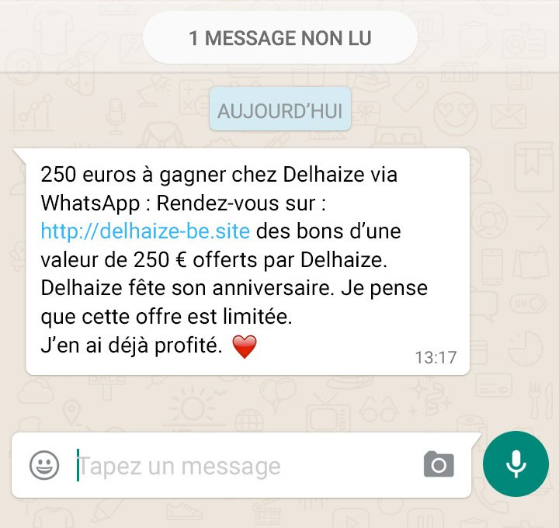
250 € à gagner chez Delhaize
En quoi ce message WhatsApp est-il suspect ?
Le lien vers un site Internet (http://delhaize-be.site).
Le canal utilisé pour ce message (WhatsApp).
Le cœur en fin de message.
La promo est trop belle pour être vraie.

Slide 12
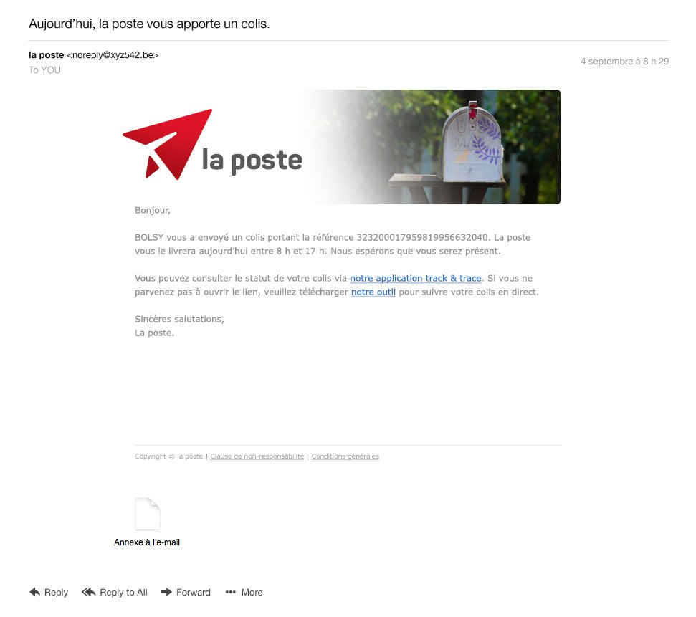
La poste vous apporte un colis
En quoi ce message est-il suspect ?
Le nom n’est pas correct (Dpost/Bpost)
La communication est inattendue.
Un expéditeur professionnel utilise toujours un nom de domaine professionnel et officiel pour envoyer des e-mails. Vérifiez l’adresse e-mail de l’expéditeur si vous doutez de l’authenticité du message.
Les pièces jointes inattendues d’un e-mail émanant d’un expéditeur professionnel.
Une fois ouverte, la pièce jointe peut endommager votre ordinateur ou vos fichiers.

Slide 13
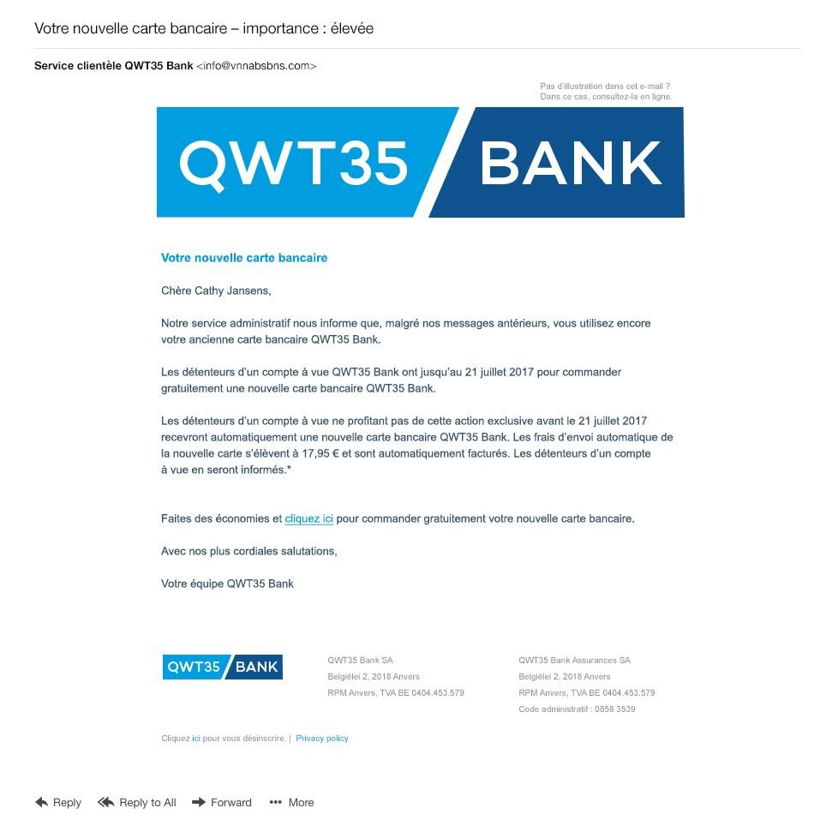
Votre nouvelle carte bancaire
En quoi cet e-mail est-il suspect ?
Vous n’êtes pas client auprès de cette banque
La mention « action exclusive »
Le domaine de l’adresse e-mail (@vnnabsbns.com).
Le ton de l’e-mail est insistant
L’e-mail est agrémenté de la mention « importance : élevée »

Slide 14
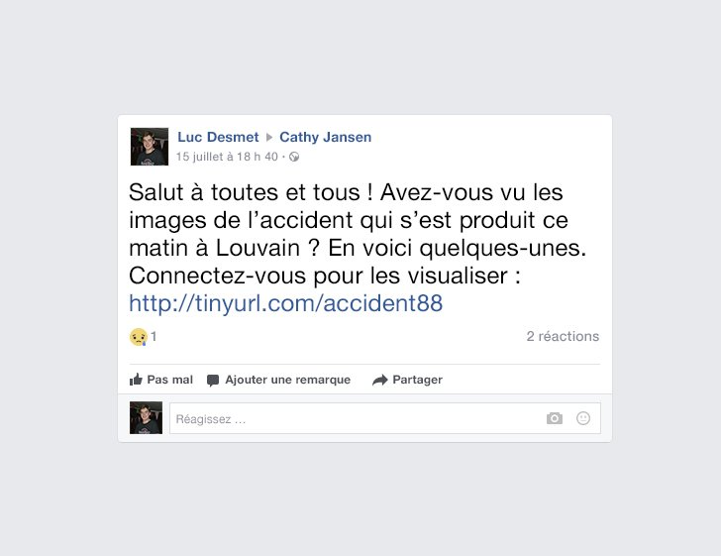
Avez-vous déjà vu les images ?
En quoi ce message est-il suspect ?
La formule d’appel « Salut à toutes et tous »
Les cybercriminels se servent souvent de profils hackés pour atteindre de larges réseaux. Une formule d’appel générale destinée à l’ensemble de votre réseau doit absolument vous mettre la puce à l’oreille.
Il faut d’abord se connecter pour voir les photos
Les amis qui s’envoient des photos passent rarement par des plateformes nécessitant une connexion
L’adresse du site Internet (http://tinyurl.com/verkeersongeval88).

Slide 15
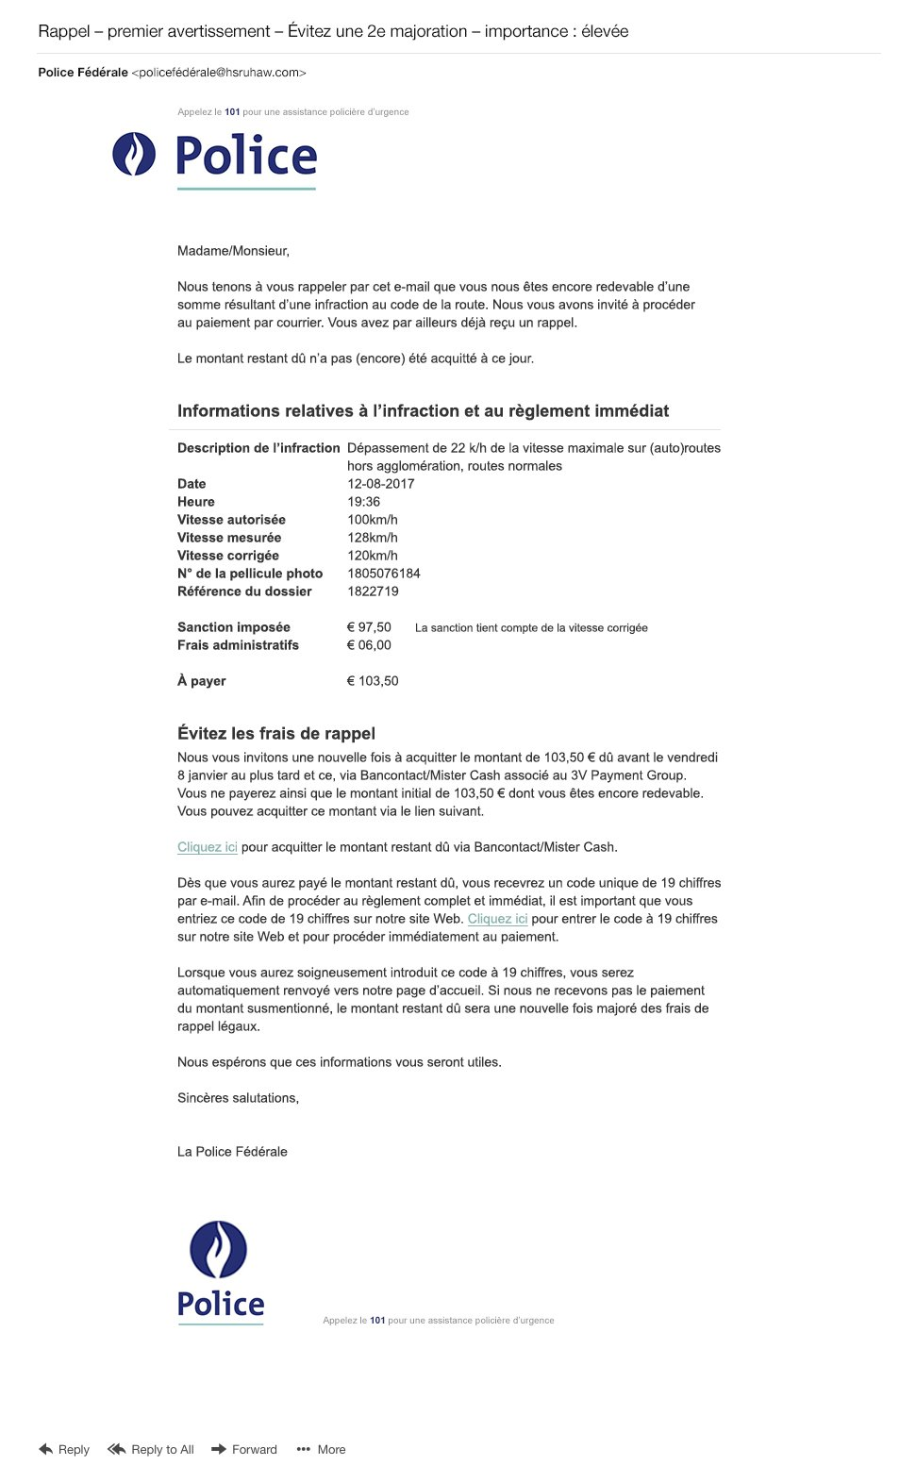
Une amende ?
En quoi ce message est-il suspect ?
On ne s’adresse pas à vous en utilisant votre nom.
L’amende a été envoyée par e-mail.
L’adresse e-mail de l’expéditeur (policefédérale@hsruhaw.com).
Le paiement d’amendes ne se fait pas par l’intermédiaire d’une page Bancontact ou Mister cash. Pour payer une amende en ligne, rendez-vous sur https://www.amendesroutieres.be/
La ligne de sujet est trop directe et directive pour un e-mail de la police.

Slide 16
Quelques conseils

Slide 17
Conseil : lisez l’URL
1. Vérifiez toujours l’URL et le nom de domaine de liens avant de cliquer dessus.
C’est très facile : il suffit de faire glisser le curseur sur le lien, sans cliquer dessus.
2. Un domaine est le mot qui figure juste avant .be, .com . org…
delhaize-be.site n’est pas un domaine de Delhaize. Le domaine correct est delhaize.be
3. http:// est moins sécurisé que https:// (Mais attention, les fraudeurs utilisent aussi https)

Slide 18
Conseil : vérifiez l’adresse de l’expéditeur
1. Le domaine de l’adresse e-mail est louche ?
@xyz542.be est un nom de domaine louche
policefédérale@gmail.be : une instance officielle ou une entreprise n’utilise pas d’adresse Gmail ou Hotmail.
2. Vous ne connaissez pas l’expéditeur ? Vous n’attendez absolument pas de message de sa part ? Soyez sur vos gardes.

Slide 19
Conseil : faites attention à la formulation du message
Le ton est directif et insistant ?
Un expéditeur professionnel, a fortiori une institution financière, ne se montrera jamais insistant.
Les messages adressés à des clients ne sont jamais agrémentés de la mention « importance : élevée ». Les criminels utilisent ce stratagème pour vous mettre sous pression.
Le message suscite fortement votre curiosité?
Il s’agit tout simplement d’une façon de vous encourager à cliquer.
Le message contient de nombreuses fautes d'orthographe ? Il s’agit presque à coup sûr de phishing.

Slide 20
Conseil : faites attention aux messages inattendus
La communication est inattendue ? Soyez sur vos gardes.
Vous n’avez pas commandé de paquet ? Il n’y a alors pas de raison que vous receviez un code de tracking ou d’autres informations relatives à un paquet. Ne donnez pas suite à des e-mails qui essaient de vous inciter à cliquer sur des liens.
Cela vaut également pour les messages d’une banque ou d’un fournisseur chez qui vous n’êtes pas client.

Slide 21
J’ai reçu un message aux allures de phishing. Que faire ?

Slide 22
Gardez les mots de passe et les codes pour vous !
Ne donnez JAMAIS
de mots de passe
de codes de cartes bancaires
de codes de réponse
par
courrier électronique
appel téléphonique
SMS
médias sociaux.

Slide 23
Bravo ! Vous avez identifié un message suspect
Vous avez reconnu un message suspect ! Bien joué !
Vous n'aidez pas les escrocs : vous ne cliquez pas sur un lien, vous ne donnez pas de codes et vous ne téléchargez pas de fichiers.
Vous transmettez ce message à suspect@safeonweb.be.
Les SMS suspects peuvent également être transmis à suspect@safeonweb.be. Il vous suffit de faire une capture d'écran et de la transmettre. Notre technologie peut détecter les liens dans ces images.
Téléchargez l'application Safeonweb afin d'être toujours rapidement informé des nouvelles arnaques.
Informez vos amis et votre famille qui ne sont peut-être pas aussi attentifs que vous !

Slide 24
Que fait Safeonweb?
Parmi tous les messages que vous envoyez à suspect@safeonweb.be, nous repérons les liens suspects et les faisons bloquer. Désormais, lorsqu'un internaute moins attentif clique sur ce lien, il reçoit un avertissement clair l'invitant à ne pas se rendre sur cette page.
Nous recueillons des informations sur les messages suspects courants et les partageons via l'application Safeonweb. De cette façon, vous êtes rapidement informé lorsque des messages suspects circulent et vous aidez vos tiers.

Slide 25
Mince ! Vous avez cliqué ?!
Vous avez communiqué des coordonnées bancaires ?
Prévenez toute de suite votre banque et Cardstop (078 / 170 170, numéro à conserver dans les contacts
Portez plainte auprès de la police
Le message a été transmis à vos amis ?
Mettez-les en garde !
Vous avez communiqué un mot de passe ?
Changez le mot de passe partout où vous l’utilisez
Un programme risque d’avoir été installé ?
Effectuez un scan antivirus et si nécessaire, réinitialisez l'appareil aux paramètres d'usine.
Cela vous est arrivé au travail ?
Prévenez votre service informatique. Ils peuvent éviter que d’autres soient pris au piège ou qu’un virus continue à se propager.
Supprimez le message.

Slide 26
En savoir plus sur le phishing ?
www.safeonweb.be
Suivez-nous sur Facebook : https://www.facebook.com/Safeonweb.be/
Suivez-nous sur Twitter : https://twitter.com/safeonweb_be
Suivez-nous sur YouTube : Safeonweb.be
Suivez-nous sur Instagram

Slide 27
Application Safeonweb ?
Safeonweb dispose désormais d'une application qui vous permet de rester informé de manière simple et rapide.
L'application vous avertit des cybermenaces et des nouvelles formes de fraude en ligne.
Vous pouvez trouver l'application Safeonweb dans les magasins d'applications officiels (App Store et Google Play Store).

Slide 28
L’extension de navigateur Safeonweb ?
Safeonweb dispose désormais d'une extension de navigateur
Pour vous aider à évaluer s'il est sécure de visiter un site
L’extension attribue un niveau de confiance (Élevé, Moyen, Bas) à chaque site web, en se basant sur une série de facteurs

Slide 29
Comment installer l’extension de navigateur Safeonweb ?
Ouvrez le Chrome Web Store en suivant le lien fourni ci-dessus.
Recherchez l'extension Safeonweb dans la boutique.
Cliquez sur le bouton "Ajouter à Chrome".
Cliquez sur le bouton "Ajouter une extension" dans la fenêtre contextuelle.
Sélectionnez la pièce de puzzle dans le coin supérieur droit de votre navigateur et épinglez l'extension Safeonweb.
L'icône Safeonweb apparaîtra à droite de la barre d'adresse. Sa couleur changera en fonction du niveau de confiance du site web que vous visitez.

Slide 30
Tout le matériel de campagne est gratuitement disponible sur www.safeonweb.be
Participer à la campagne contre le phishing?

Slide 31
Une présentation offerte par Safeonweb à l'occasion de la campagne 2023
Avec nos remerciements à : Febelfin et la coalition pour la cybersécurité

